Slide 1
显著物体分割
探秘与思考
Yin Li, Georgia Tech
Yin Li*, Xiaodi Hou*, Christof Koch, James M. Rehg, Alan L. Yuille. The Secrets of Salient Object Segmentation, IEEE Conference on Computer Vision and Pattern Recognition (CVPR) 2014

Slide 2
视觉显著性的两种定义
眼动预测与显著物体分割

Slide 3
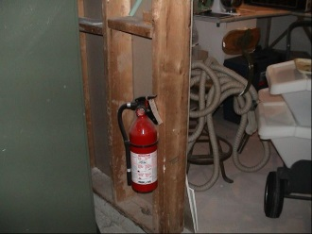
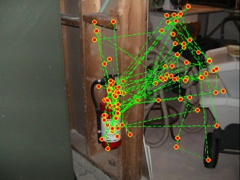
眼动预测
使用眼动数据作为真值
  眼动在2维图像平面上稀疏
评价方法：Shuffled Area-Under-the-Curve (sAUC)
  眼动数据集中在图像中心（center-bias）
  sAUC提供了一种去除center-bias的方法

Slide 4
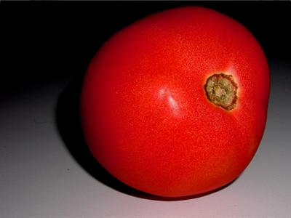

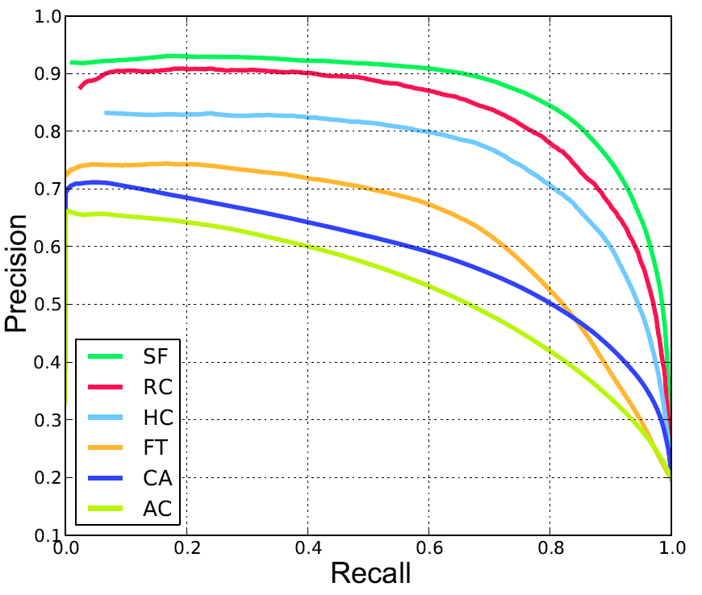
显著物体分割
使用人工标注的物体轮廓作为真值 （精确到像素）
  物体可以占据图像主要部分
评价方法：Precision-Recall (PR) 曲线的F-measure
  物体集中在图像中心（center-bias）
  PR曲线未考虑center-bias

Slide 5
显著性的两种“定义”
眼动预测
  现有方法
    ITTI [Itti et al. PAMI 98]
    AIM [Bruce et al. NIPS 06]
    GBVS [Harel et al. NIPS 07]
    DVA [Hou et al. NIPS 08]
    SUN [Zhang et al. NIPS 08]
    SIG [Hou et al. PAMI 12]
  主要的数据集
    Bruce, Judd
显著物体分割
  现有方法
    FT [Achanta et al. CVPR 09]
    GC [Cheng et al. CVPR 11]
    SF [Perazzi et al. CVPR 12]
    PCA-S [Margolin et al. CVPR 13]
  主要的数据集
    FT

Slide 6
PASCAL-S 数据集
从眼动预测到显著物体分割

Slide 7
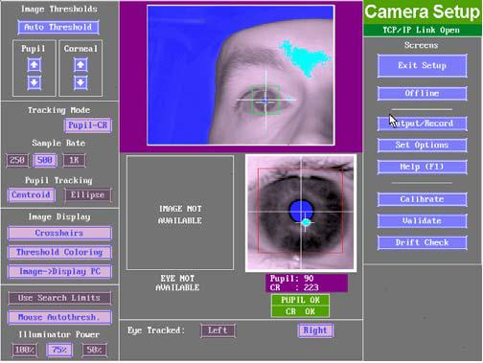
眼动预测与显著物体分割
图像来源：PASCAL VOC数据集
眼动数据 + 显著物体标注
眼动追踪实验
眼动数据
原始图像（PASCAL VOC）
人工图像标注
显著物体轮廓

Slide 8


眼动预测与显著物体分割
眼动数据
  8 个被试对象
  每人每张图采集2秒数据
  自由浏览条件下追踪眼动
显著物体标注
  12 个被试对象
  利用图像分割结果点选显著物体轮廓
PASCAL-VOC是目前物体检测中最公正的数据集
[Unbiased look at dataset bias] CVPR 10

Slide 9
数据集评测与分析
数据之旅

Slide 10
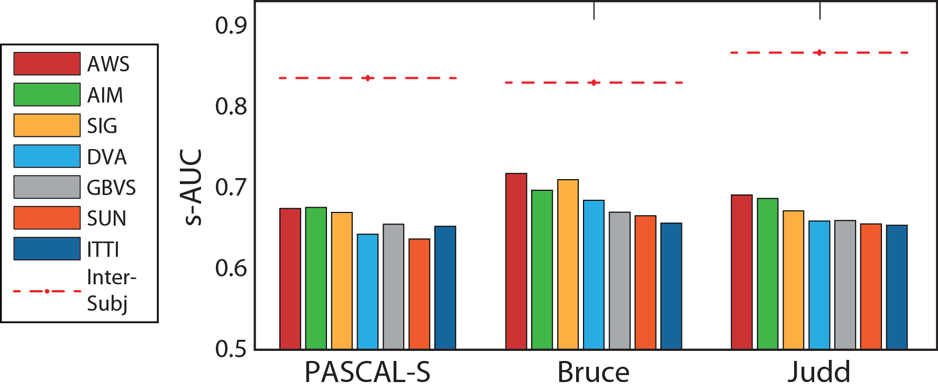
眼动数据 （PASCAL-S）
现有方法在PASCAL-S上的性能与其他数据集基本持平

Slide 11
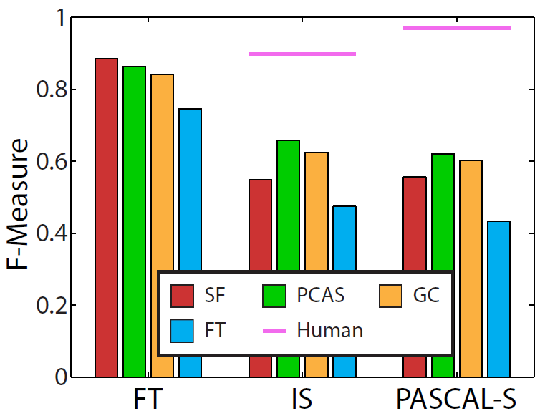
显著物体分割（PASCAL-S）
FT 是目前显著物体分割的主流的数据集 (5年～700次引用)
不同被试之间具有高度一致性
但算法性能明显下降！

Slide 12
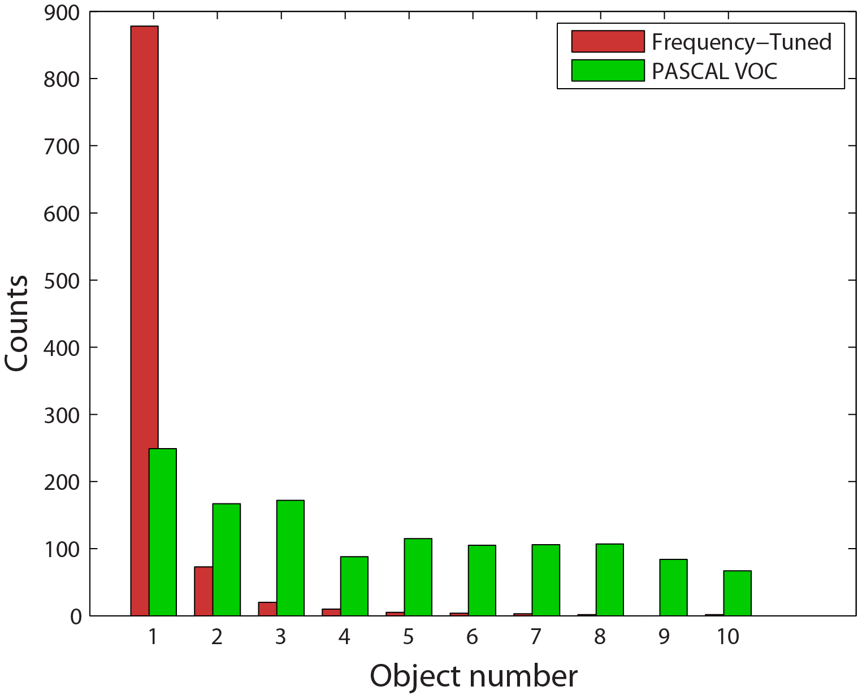
Dataset bias: the statistics
Object number

Slide 13
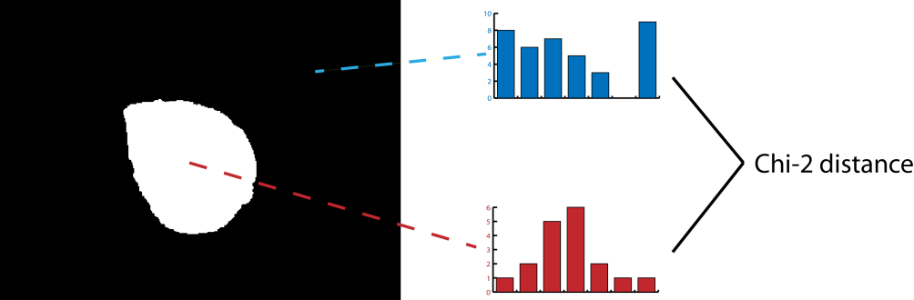
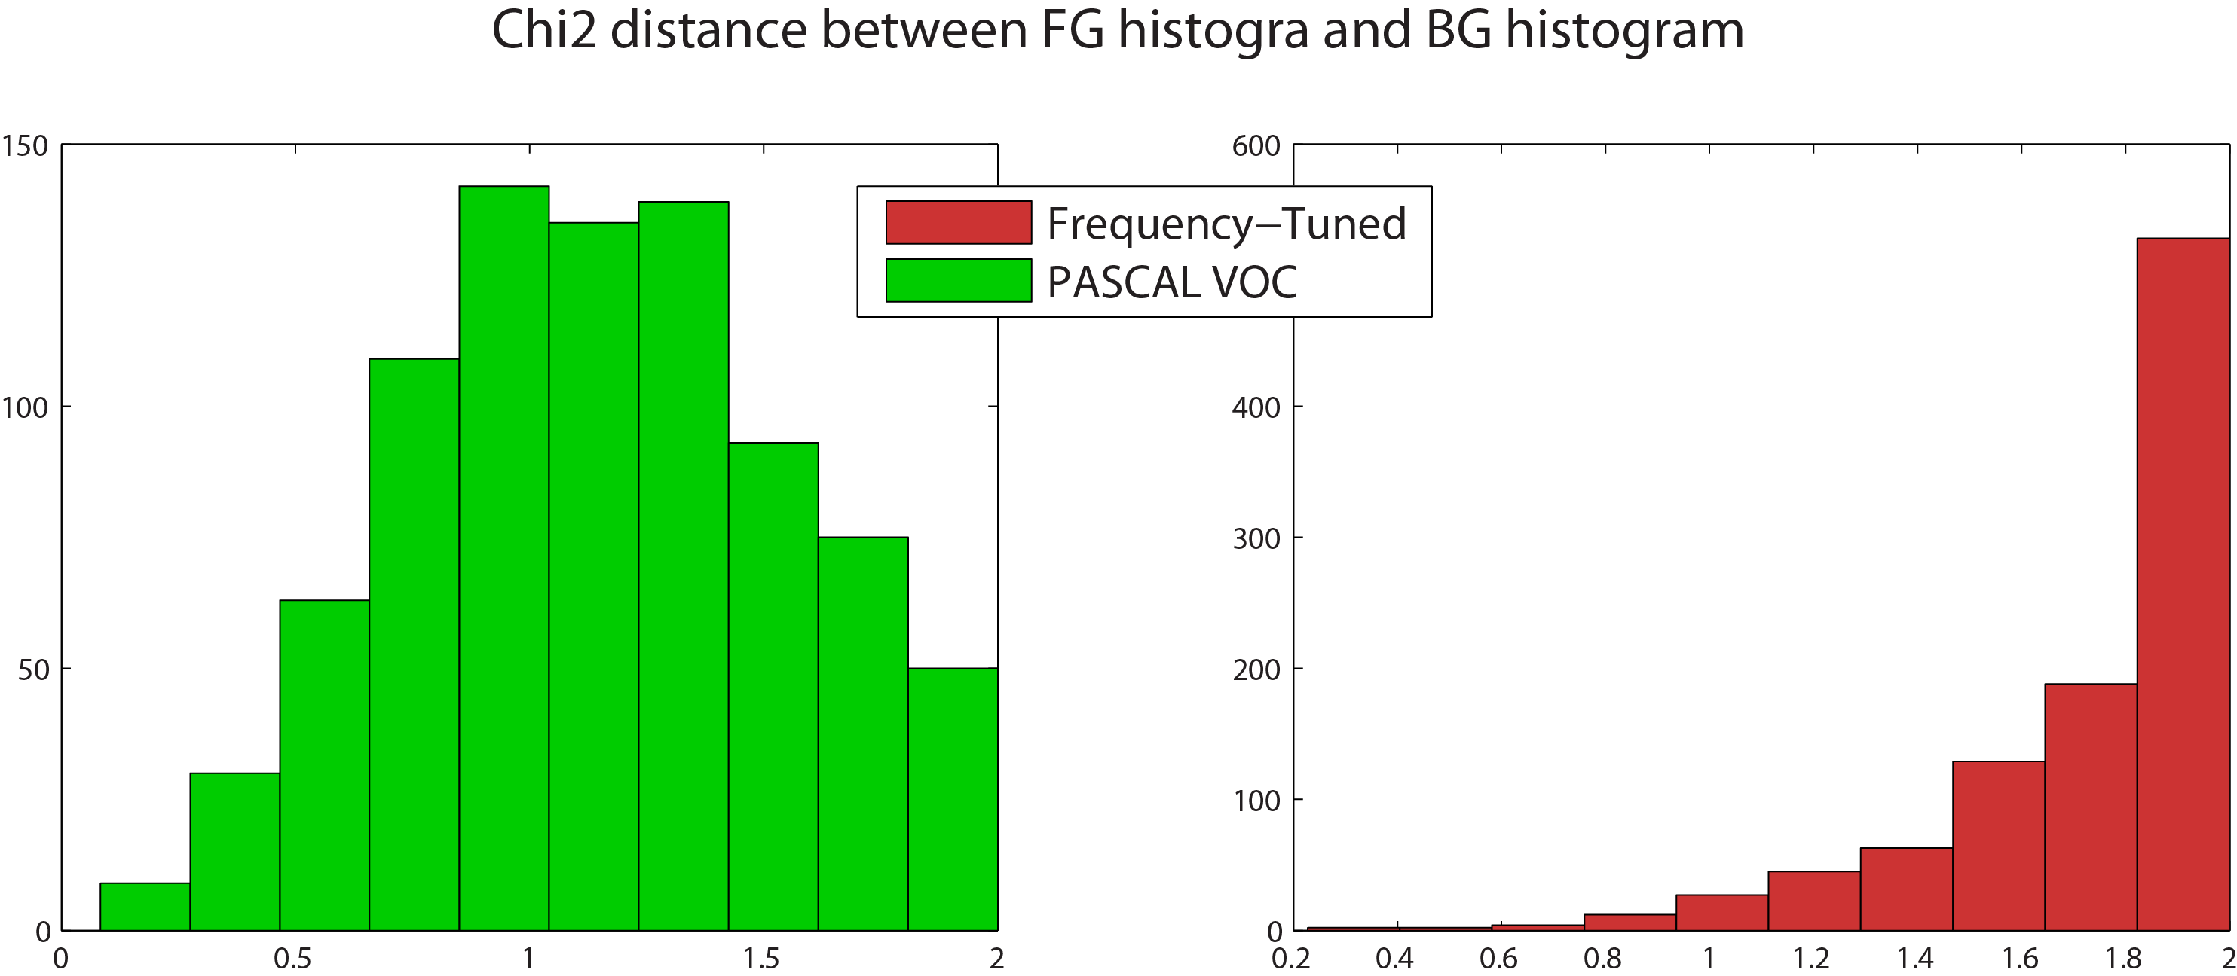
Dataset bias : the statistics
Global foreground and background contrast

Slide 14
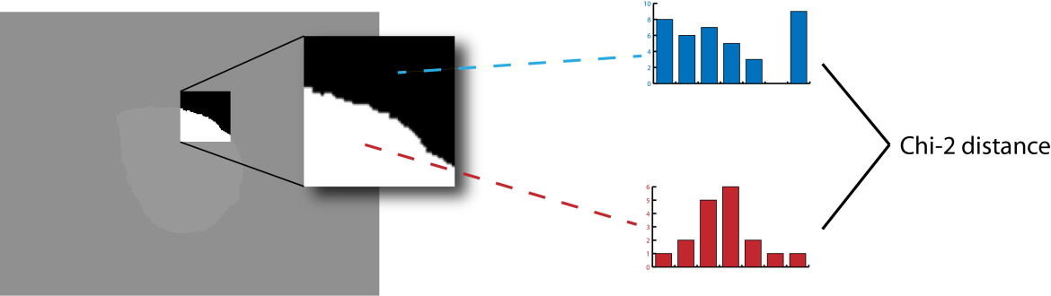
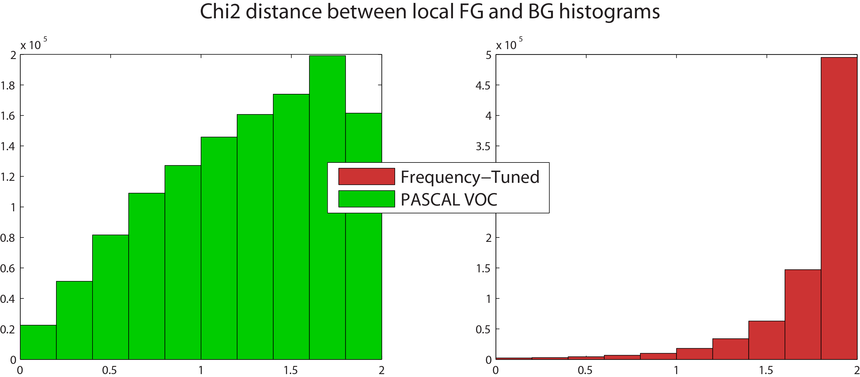
Dataset bias : the statistics
Local foreground/background contrast (contour strength)

Slide 15
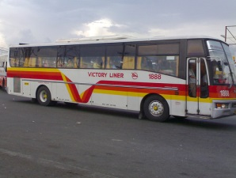
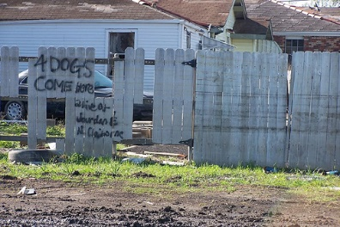
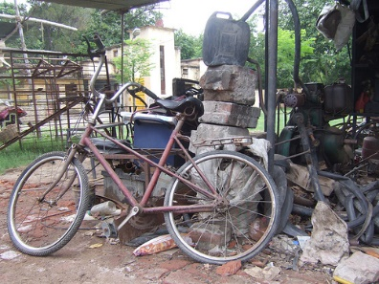
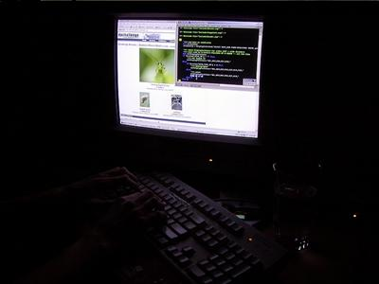
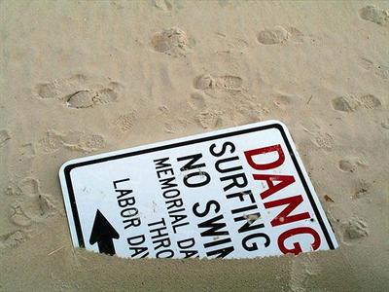
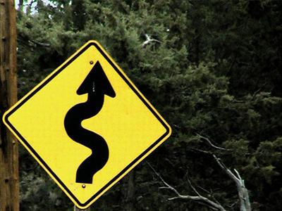
数据集的偏差
PASCAL-S
FT
FT 数据集过度强调了视觉显著性的概念
显著物体位于图像中心附近
显著物体具有清晰的边缘
单个显著物体，背景单一

Slide 16
从眼动预测到显著物体分割
显著物体分割 = 眼动预测 + 图像分割

Slide 17
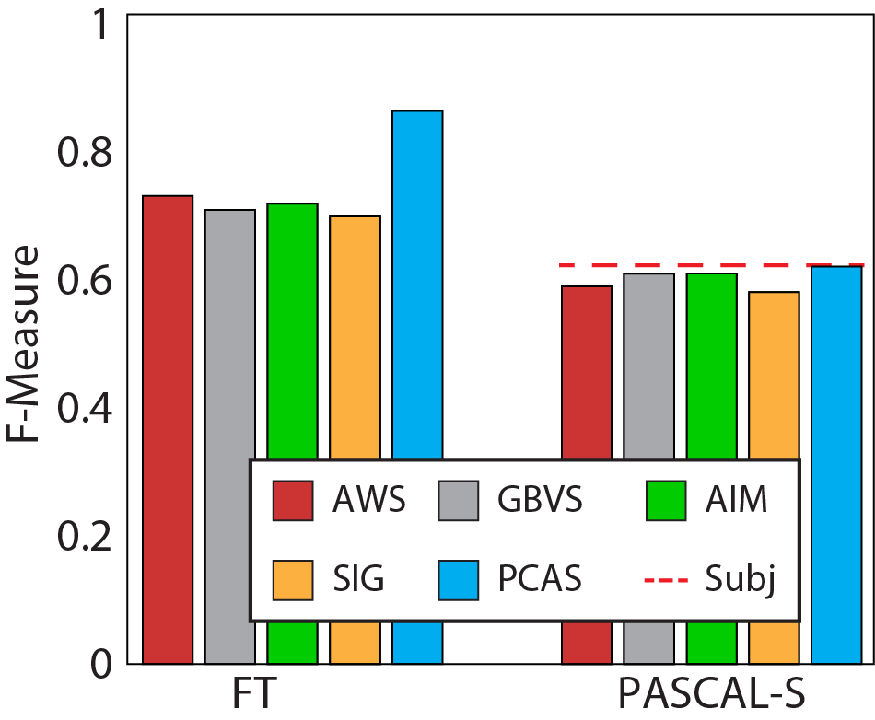
眼动预测直接用于显著物体分割？
FT数据集：结果明显差于显著物体分割算法
PASCAL-S数据集：结果与显著物体分割算法持平
眼动预测无法给出物体的准确边界 ☹
PCAS 目前最新的显著物体分割算法
AWS, GBVS, AIM, SIG 4中主流的眼动预测算法

Slide 18
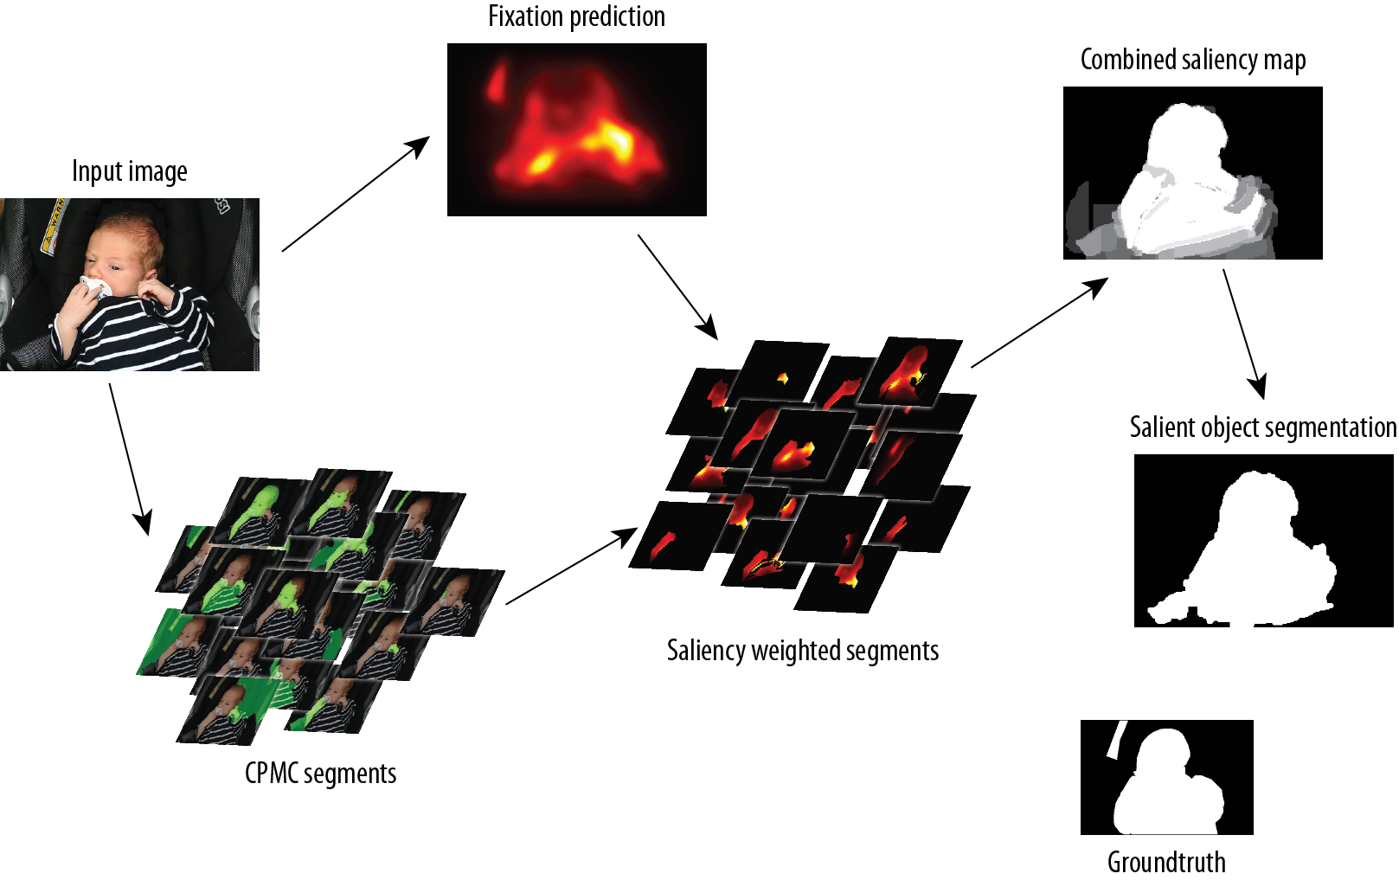
眼动预测 -> 显著物体

Slide 19
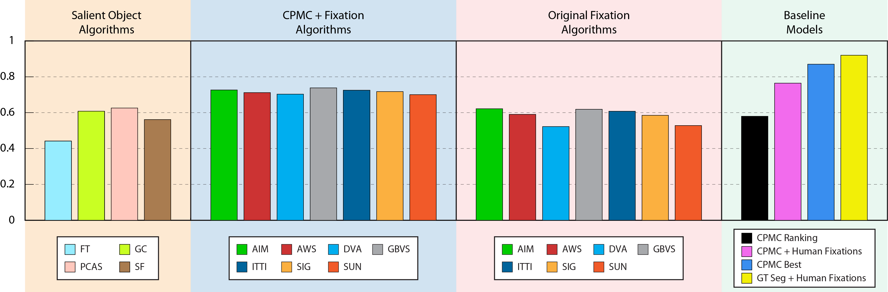
PASCAL-S数据集结果
  与现有算法相比，我们的方法性能提高了11%
  我们可以继续提高性能（理论上限）
    +3% （真实眼动数据 + CPMC）
    +14% （CPMC 最优分割）
    +19% （手工分割 + 真实眼动数据）

Slide 20
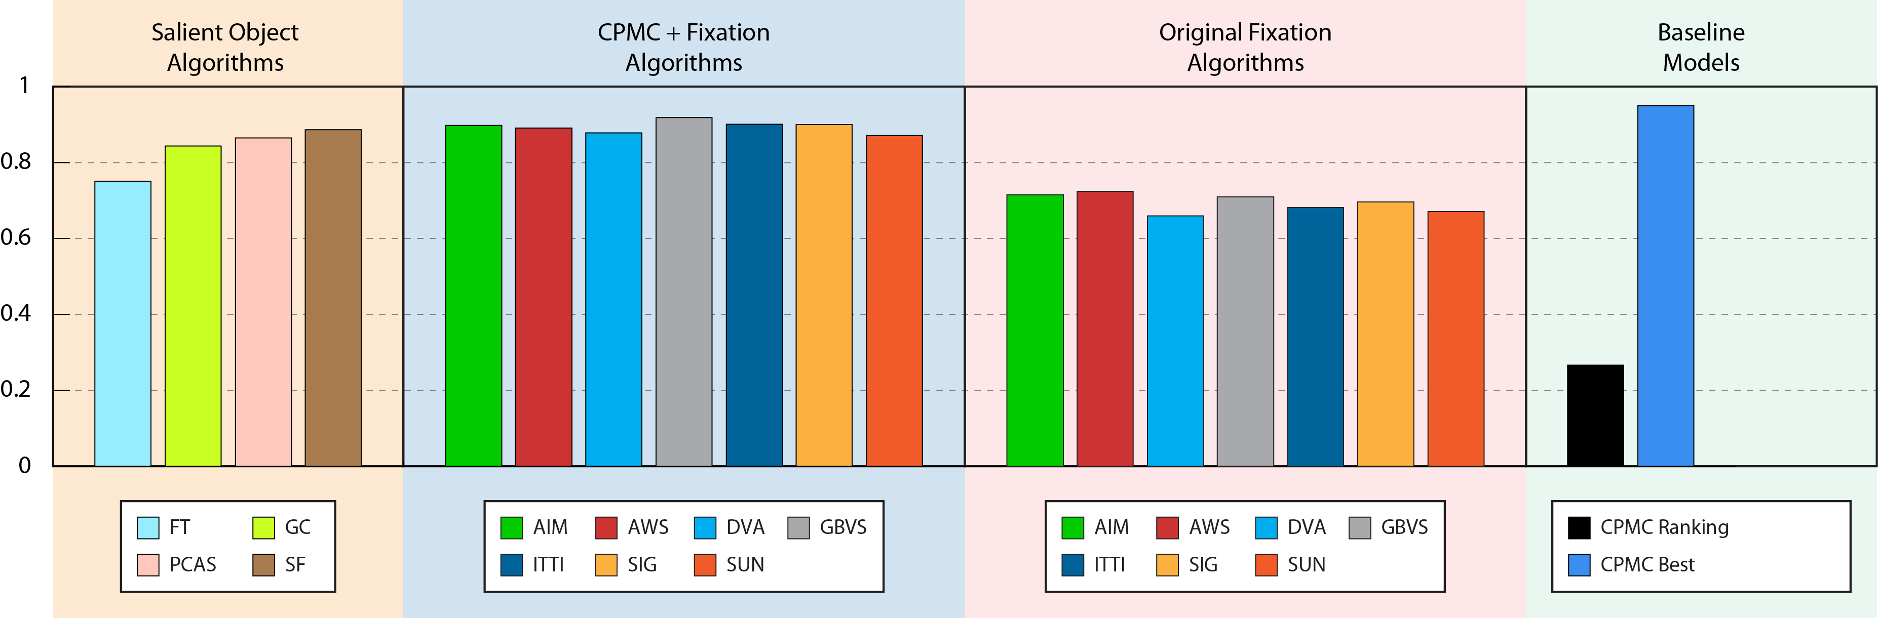
FT数据集结果
  与现有算法相比，我们的方法性能提高了3%
  理论上限
    3% （CPMC 最优分割）

Slide 21
小结与展望
显著物体是图像的内蕴属性，其定义在不同被试对象之间高度一致
FT 数据集过分强调了视觉显著性，具有较强的数据偏差
    勇于迎接新的挑战！
眼动数据与显著物体具有强相关性，故而可以被用于显著物体分割
    基于眼动预测的显著物体分割

